Slide 1



Лидер или босс?
Рина Ужевко

Slide 2
Познакомимся?
В тестировании с 2008 года
Председатель программного комитета SQA Days #16-21
Член программного комитета SQA Days #13-15, и SPM Conf '4
Автор статей в журнале «Tester’s Life»
Организатор Московского клуба тестировщиков (MSTC).
Член команды Qаtro, которая заняла 23 место среди Европы за кубок мира по тестированию 2014г
Докладчик конференций:
SQA Days#11-17 AgileDays#14,16 SECR’15 Fun ConfeTQA’13
В свободное время ведет блог Bugs@Feature
Иногда ведет выпуски на RadioQA (подкаст об IT)
Notes:
Но прежде - познакомимся.
Меня зовут Рина. И я тест -менеджер.
Я не по наслышке знаю, как это расти с джуниора до тест -менеджера и не только.
В тестировании я с 2008 года. На текущее время - вот столько всего успела.

Slide 3
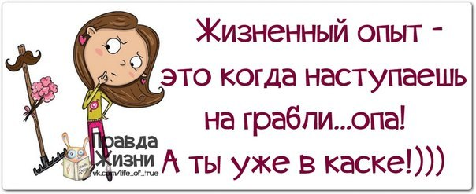
О чем поговорим?
Босс VS Лидер
Смогу ли я?
Психологические правила лидера
Мотивация, конфликты и вот это всё
Литература для самостоятельного изучения
Тесты для самоопределения
Notes:
Но давайте ближе к делу.
На данном слайде указаны кратко те моменты, которое хотелось бы сегодня оговорить. По сути доклад состоит из двух частей. Первая - и основная - посвящена различиям между лидером и боссом и призвана дать вам ориентиры как в этом разобраться и нужно ли вам это. Вторая часть доклада - призвана помочь тем кто стал недавно на путь руководителя или планирует стать.
Успеем ли мы все это за время одного доклада - не знаю. На самом деле по каждому из пунктов можно делать доклады, но мы постараемся пробежать.
Чтобы понимать, какой из частей доклада уделить больше времени - поднимите руки те, кому больше интересна часть про лидера -бооса? а теперь те кому про неопытного лидера? кто воздержался или заинтересова в обеих частях в равной степени?

Slide 4
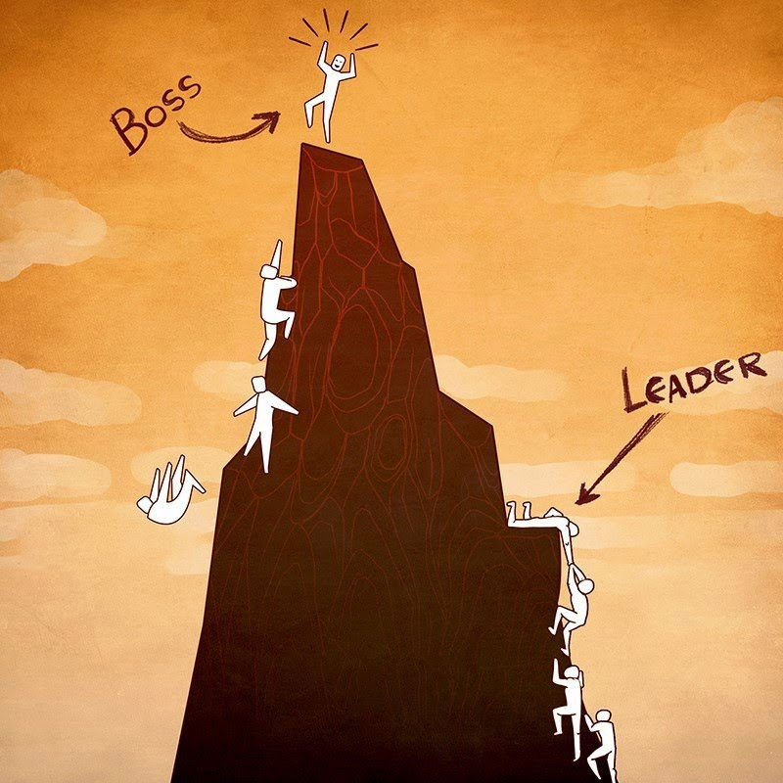
Лидер или босс?
Notes:
Все же помнят эту или аналогичные ей картинки?
Босс или лидер?
Босс всегда выглядит плохо на мемасиках. Лидер всегда выглядит хорошо.
И большинство из руководителей всегда ответят что они безусловно лидер, а не босс.
Каковы же различия между боссом и лидером?
Давайте посмотрим что нам говорят.

Slide 5
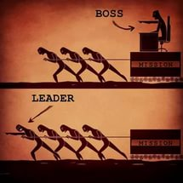
Различаем руководителей
Босс управляет сотрудниками — Лидер обучает их
Босс полагается на власть — Лидер на добрую волю
Босс вызывает страх — Лидер возбуждает энтузиазм
Босс говорит "Я" — Лидер говорит "Мы"
Босс обвиняет за ошибки — Лидер помогает их исправить
Босс знает как делать — Лидер показывает это
Босс использует людей — Лидер развивает их
Босс командует — Лидер просит
Босс говорит "Вперед!" — Лидер говорит "Пойдем!"
Notes:
естно - каждое высказывание может быть как правдивым так и ложным.
Ну например. Лидер полагается на добрую волю. Интересно, много ли добровольцев в команде лидера гребут самые нудные и сложные задачи сразу и добровольно?
Я честно говоря, не очень приветствуют вот такое “что такое хорошо и что такое плохо”

Slide 6
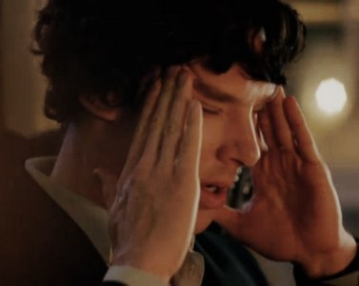
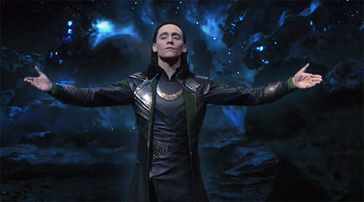
Что такое хорошо...
Секрет успеха Шерлока Холмса
Лидер это тот кто всеми управляет
О Шерлоке Холмсе замолвим слово
Манипуляции людьми
Мотивация
Интересные задачи
Интересная личность
-Господи, помоги мне!!
Окай, но потом не жалуйся!
Notes:
Похоже на крайности или на сказку. Ни то ни другое не приближено к реалиями.
Но как бы то ни было, мы сегодня, разберем положительный подход. И будем стремиться быть идеальным и хорошим руководителем. Который в полнолуние становится боссом. :)
Бытует мнение что Лидер - это тот кто всеми управляет.
на самом деле, нет.
Кто-то смотрел сериал шерлок холмс? В целом любого шерлока. И все помнят бедолагу ватсона, которому приходится жить и мириться с ужасным эгоистом шерлоком? И мисс хатсон, да? поднимите руки кому жаль было этих героев? а кто считает Шерлока тираном и деспотом? Эгоистом?
Так вот сейчас я скажу страшную вещь. не закидывайте меня тапками.
Заметили ли вы, что ватсон, делает это все добровольно? он же может уйти в любой момент. В отличие отваших бедолаг тестировщиков, которых держат зарплаты -ипотеки/кредиты и пр. у него таких “мотивашек” не было. Ему самому было интересно. Ему это было нужно. Он самостоятельно шел за шерлоком. Он был замотивирован. Причем не шерлоком - а обстоятельствами. Поэтому как бы не жалели ватсона - он был на своем месте и был счастлив. Причем шерлок в данном случае - далеко не босс. Он лидер. И он прекрасно занет методы манипуляции ватсоном и окружающими. Мисс Хатсон? - тудаже.

Slide 7
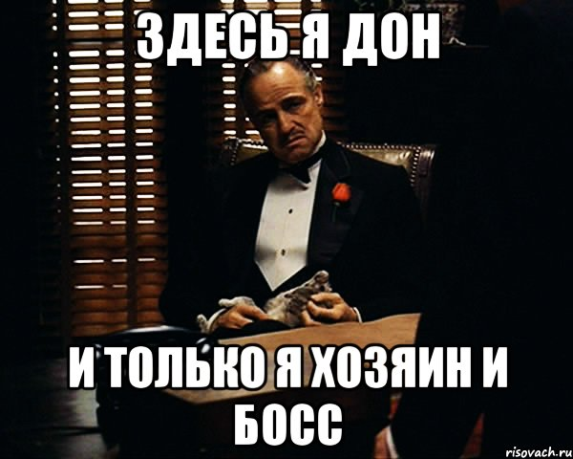
Что такое хорошо...
Любой лидер немного Босс
Сравнение лидеров
Лидер – это тот, за кем добровольно идут
Notes:
Это один из самых ярких примеров правильной мотивации. Лидер с которым хочется делать одно дело, достигать успеха, с которым интересно и хочется находится в одной команде. Лидер - за которым хочется идти в любой проект каким бы адом последний не оказался..
Лидер это тот за кем добровольно идут.
Сравнивать себя с Шерлоком - это будет ошибкой лидера.О
Поднимите руки кто сейчас сравнил и такой - ну блин куда мне до шерлока, я ж не такой крутой. И я не тони старк в конце концов.
И вот это - ваша первая ошибка. Лидер - не сравнивает себя с другим лидером.
Ну согласитесь, это странно выглядело бы. Сидит такой Железный человек и Шерлок. И сравнивают, кто же из них более крутой лидер. М?
В конце доклада будет несколько ссылок на правильные тесты которые смогут определить вас с психологической точки зрения - сможете ли вы, не те тесты которые вы в фейсбучике проходите, а нормальные тесты. Все что вам будет нужно - быть честным с самим собой.
Опытным руководителям кстати тоже есть пара тестов, которые выявят их психотипы и слабые звенья.
Пока что давайте задумаются те, кто хочет стать лидером а может совсем недавно стал им.

Slide 8
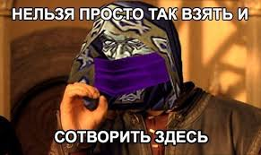
Готов ли я?
Тесты
Опросы
Тренировки
Книги
Курсы, тренинги
MМORPG
Notes:
Kогда ко мне приходят тестировщики с опытом работы пару лет и говорят - я хочу быть лидером, я прям чусвтвую что я готов…. хочу там 3-5 людей чтобы ими руководить…
Первая мысль что приходит мне в голову это о том что за убийство или нанесение тяжких телесных дадут лет 5. )))
Как любитель геймдева, я решила сделать для таких ребят школу испытаний.Боссу внутри меня хотелось бы конечно чтоб это было как в сказке пойди туда не знаю куда принеси то не знаю что, ав конце я все равно голову отрублю. Но мы же не боссы, мы же лидеры. Поэтому я отправляю людей в свободное время играть в ММОРПГ.
Зачем спросите вы?
Да все просто. Кто играл в ММО? кто в курсе кланов/гильдий/альянсов?
Отлично.

Slide 9
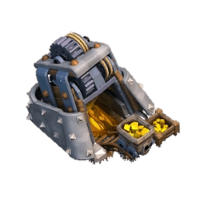


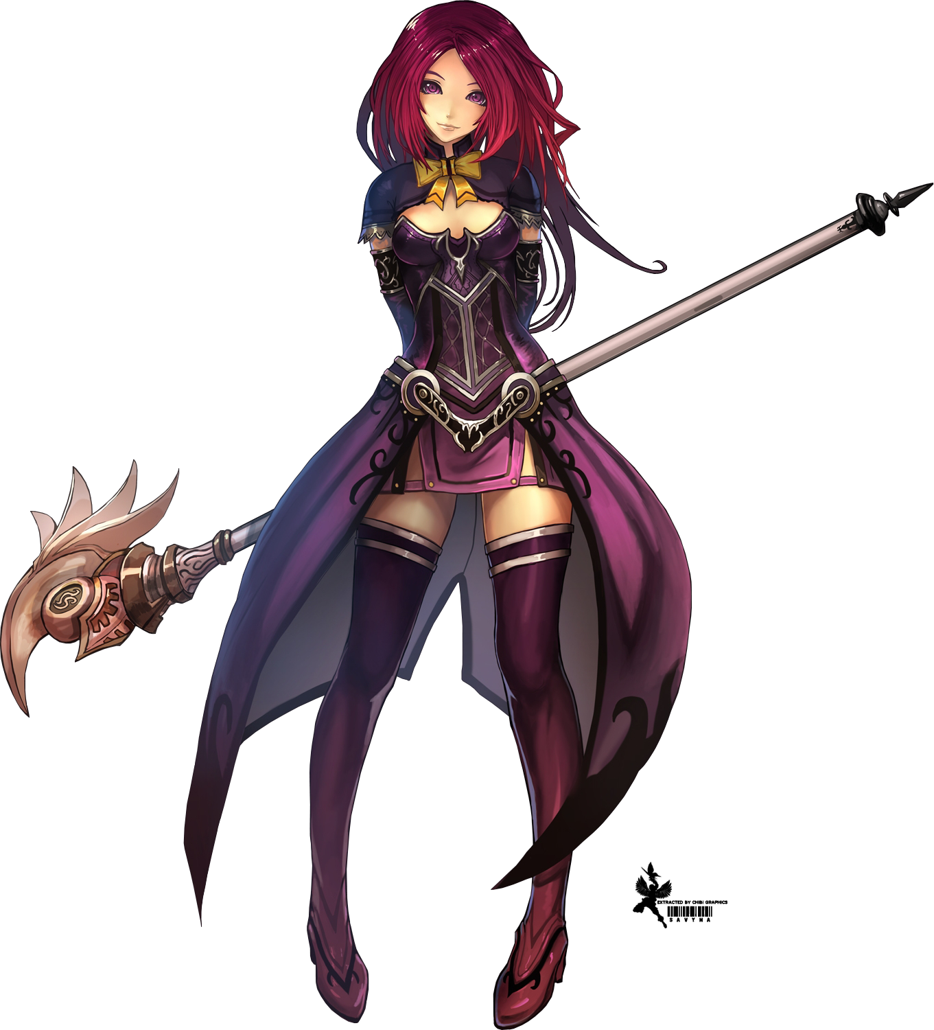
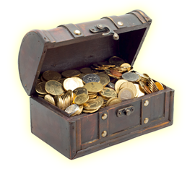
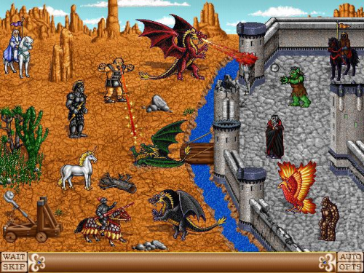
Проведем сравнение
5
Бюджет
Люди
Инструменты
Набор команды
Знание продукта
Стратегия
3
2
4
1
6

Slide 10

Правила начинающих лидеров
Не умничайте
доверьтесь специалистам
Будьте авторитетом
во всех областях
Давать право на ошибку
не контролируйте
подсказывайте
терпение
Notes:
Давайте посмотрим какие существуют правила начинающих лидеров?
о, если загуглить данный вопрос - вы получите миллионы статей, и информации на эту тему. Читать можно вечно. А потом тестировать приемы на коллегах - не рекомендую.
Но что действительно важно?
1. Не умничайте. Не показывайте, что вы все знаете. Доверьтесь знаниям и квалификации ваших специалистов, каждого в своей сфере. Помните, что ни один успешный руководитель не пытается показать, что он лучше разбирается в юриспруденции или бухгалтерии, чем штатный юрист и бухгалтер.
2. Будьте авторитетом. Даже если вы стали с подчиненным друзьями, обязательно будьте лидером в таких отношениях. Как только вы уступите эту роль кому-либо и начнете искать его одобрения, то сразу же умрете для него как руководитель и авторитет.
3. Дайте право на ошибку. Перестаньте контролировать каждый шаг сотрудников. Это очень сложно. Но только это может приучить их к ответственности. Возможно, в некоторых случаях вы смогли бы сделать работу лучше, чем все ваши подчиненные. Но подумайте, нужны ли вам безынициативные сотрудники, которые не имеют своего мнения, не развиваются и не совершенствуют свои знания. Поэтому давайте им свободу. Пусть лучше набьют шишки, но сделают выводы. А вы терпите и не лезьте.

Slide 11

Правила начинающих лидеров
Будьте добрее
- забота во всем
Ваш профиль – люди
будьте внимательны
участие в их жизни
определите место каждого
Я знаю, что ничего не знаю (с) Сократ
признавайте слабые стороны
Notes:
4. Будьте добрее. Ваши подчиненные должны чувствовать заботу в каждом вашем слове или действии. Идеальная ситуация, когда сотрудники начинают воспринимать рабочий коллектив как вторую семью.
5.К сотрудникам нужно быть внимательным.
Сотрудников важно выслушать. Психологические типы сотрудников важно знать. Одного из них нельзя ни в коем случае игнорировать. Одного наоборот - лучше не трогать. Важность происходящего с вашими коллегами - очень велика.
Принимайте участие в их жизни, но не решайте проблемы за них.
Иными словами, главное для руководителя – умение определить место каждого подчинённого в системе трудового механизма. Кто-то будет наиболее полезен, как генератор идей, кто-то – как исполнитель рутинной работы, а кто-то – как вдохновитель, создающий в коллективе необходимую для продуктивной работы атмосферу. Об этом кстати неплохо рассказывал Макс Цепков в докладах о спиральной динамике.
В целом именно в этом и заключается психология управления коллективом. Такая задача не проста, но вполне разрешима, если подбирать людей не субъективно, с позиции «нравится – не нравится», а в соответствии с поставленной задачей. Сосуществование в организации людей различных, со всевозможными вкусами и привычками, – один из важнейших стимулов её развития. Единство противоположностей всегда подразумевает прогресс. Любой лидер должен быть психологом, любой босс должен быть безжалостным стратегом и эгоистом. Вот пожалуй истинное отличие босса от лидера. Отношения с другими людьми.
Признавать свои слабые стороны - еще один плюс как лидера. Нет в мире идеала. Вы такой же как ваши коллеги. Вы также ошибаетесь. Признавайте это. Не считайте это слабостью или ой что подумают коллеги.

Slide 12

Что не делать?
Не тестируйте изученное на подчинённых
не читайте книги « как стать лидером за 7 часов»
не следуйте хорошему плану
не сидите под теплой лампой
Не делайте ничего за подчинённых
каждый занимается своим делом
Избегайте позиции «я начальник – ты дурак»
Notes:
Никогда не тестируйте что-то на подчиненых как минимум не проведя анализа последствий.
Не надо читать книги как стать супер лидером за 7 дней, или проходить курсы “стань менеджером за 18 часов” а потом прибегать в офис и внедрять все что в голове намешалось. И после моего доклада за пол часа прибегать в офис и внедрять что-либо тоже ненадо. Сначала спокойно оцените процент эффективности от того если это сработает. и идите по плохому плану - если это не сработает. Но в этом нужно держать баланс. Просто следовать “работает - не трогай” тоже нельзя. Надо пробовать новое, но с умом,а не после того как вами “поманипулировали”.
позиция я начальник ты дурак -надеюсь не требует аргументации. ) на своей шкуре многие испытали этот подход.

Slide 13
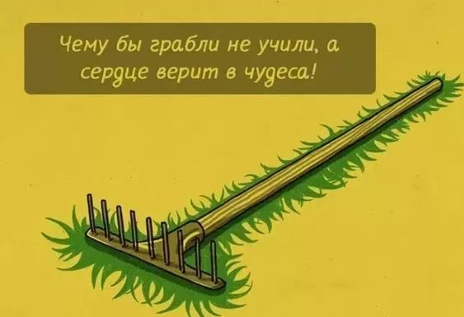
Что не делать?
Не ищите одобрения своих действий
Не будьте зависимы от мнения
Объясняйте, но не объясняйтесь
Набирать таких же, как «я»
Ищите разных людей
Notes:
какому бы психологическому типу вы не принадлежали, не ждите одобрения от своей команды. Если вы будете этого ждать - вы будете зависимы, и уязвимы. Команда это быстро поймет и будет использовать себе во благо.
Обьясняйте но не обьясняйтесь. Обьяснять какие-либо принятые меры, например , сокращенные сроки - нужно команде. Но обьясняться почему вы с ПМ решили принять именно это решение - не нужно.

Slide 14
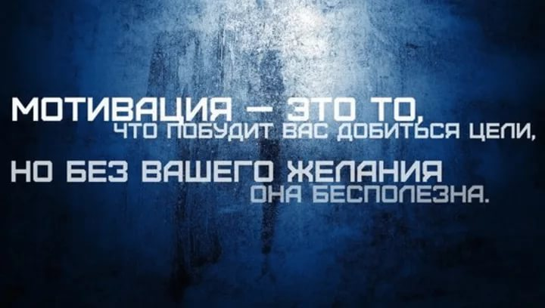
Мотивация?
Все люди разные
Нужно ли мотивировать?
Notes:
Мотивация - как я уже говорила - идеальный пример мотивации шерлок холмс.
На самом деле - человек находящийся на своем месте - не требует мотивации. Он сам себя мотивирует. А вот как сделать это место удобным - ваша задача.

Slide 15
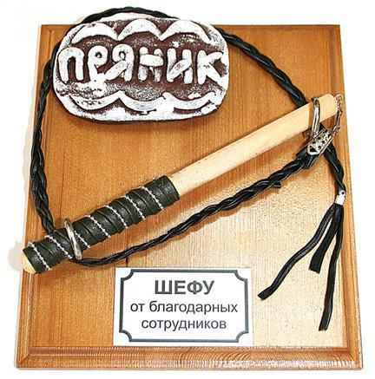
Кнут и пряник
Хвалить ли ?
Ругать ли?
Кто это сделал?
Контролируй себя
Notes:
Немного о кнутах и пряниках
Тут сразу хочется сказать что лидеры тоже люди испытывающие эмоции и чувства.
Не все мы можем их идеально контролировать. Но книга или тренинги по психоэмоциональному интеллекту - вам в этом помогут.
Что же касательно эмоций. Я достаточно эмоциональный человек. И иногда мне хочется взять кого-нибудь за шкирку и тыкая как котенка сказать - кто это сделал? а?
Но естественно я так не поступаю.
Есть пара правил
ругать надо лично
хвалить надо при всех.
Но при этом есть важный нюанс - не создавайте себе любимчиков.
Избегайте разбора полетов, вызова на ковер - это малоэффективные методы. Ретроспективы - с разбором - почему произошло ( а не из-за кого) как испрвить и как сделать так -чтоб этого не произошло снова.

Slide 16
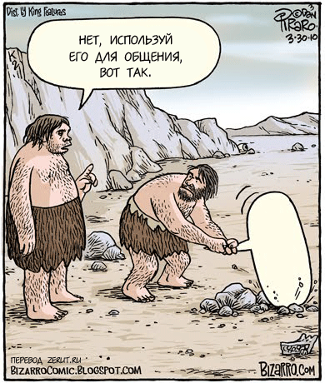
Коммуникации
Эмоциональный интеллект
Извиняться
Слушать
Аргументировать
Характерология
Психология
Приемы управления людьми

Slide 17
Из чего состоит успех?
80% коммуникации + 20% профессионализма = 100% успеха
8 часов в компании социопатов и интровертов
Notes:
Нужно помнить что 100% успеха = 20% профессионализма и 80 % коммуникации.
Если вы были техническим специалистом и по каким-то причинам стали лидом - вам придется полностью поменять фокусировку.
Помните что в IT большая часть народа это социопаты и интроверты.
И вам с ними жить 8 часов в сутки.

Slide 18
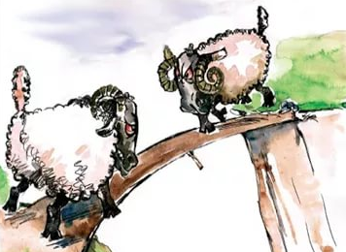
Конфликтология
Не мешайте здоровым спорам
Поменяйте отношение к конфликтам
Не можете решить – урегулируйте
Давайте решим этот конфликт мирно?
Мирно не выйдет!
Почему?
Да потому что мирно – не мой профиль! (с)
Notes:
Конфликты.
Один из неприятных и больных моментов в работе любого руководителя да и простого человека тоже. Исходя из того, что вы набираете разных людей в команду с разными скилами опытом и мнениями - конфликты в таком коллективе - будут. Нужно уметь различать здоровый спор двух или нескольких профессионалов с действительным конфликтом интересов.
А так как доклад у нас подразумевает что вы выросли внутри своей команды - то третий пункт наверняка будет иметь место быть.
Как с этим жить? В вашей команде наверняка найдется человек, который будет считать, что повысить должны были его.

Slide 19
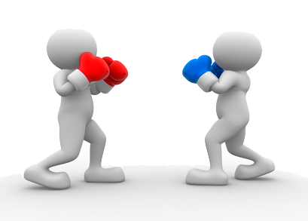
Конфликтология на примере
«Эта должность должна быть моя»
Три пути решения :
- принять
- уволить
- понять, простить... и отпустить
Помните:
Конфликт – это кризис за которым следует рост
Notes:
В таком конфликте есть всегда только 2 пути. 1 принятие. 2 увольнение.
Причем не важно кого из вас. Есть еще третий способ - уповать на время. Мол пройдет время поймет простит и прочее. Но если вы не готовы ждать и прочее. Я предлагаю просто поговорить с этим человеком, и провести честную матрицу сравнения скилов. ВОзможно предложить ему помощь в подтягивании того или иного скила. Вариантов развития множество. вы можете сделать его лидером команды. можете дать ему возможность провяить себя. можете наоборот давить авторитетом. можете использовать позицию я начальник и смирись. или занять позицию я ничего не знаю назначили меня - у них и спрашивай. ЧТо-то конечно весьма сомнительно как метод для руководителя, но - это ваше личное дело. Вы не должны отчиваться об этом перед подчиненными.
Урегулирование споров/конфликтов это самый сложный и одновременно самый простой способ решения. В урегулировании может быть два пути - или авторитетная поддержка одной из сторон и точка, или поиск третьего, удовлетворящего все стороны конфликта. Это идеальный вариант. Важно понимать что в споре рождается истина. Найдите ее. вытащите, взростите и покажите. И тогда все будет хорошо.
Поменяйте свое отношение к конфликтам - это не ужас, это не конец всему, это не блин сейчас поувольняю к чертовой матери, это кризис, за которым всегда идет рост.

Slide 20

Принятие решений
Хорошо подумайте, прежде чем принимать какое-либо решение
Помните, у каждого решения есть последствия
Notes:
Прежде чем вы решите стать лидером - 10 раз подумайте. Помните, что за каждым решением следует последствия.
Но если это ваше - вперед.

Slide 21
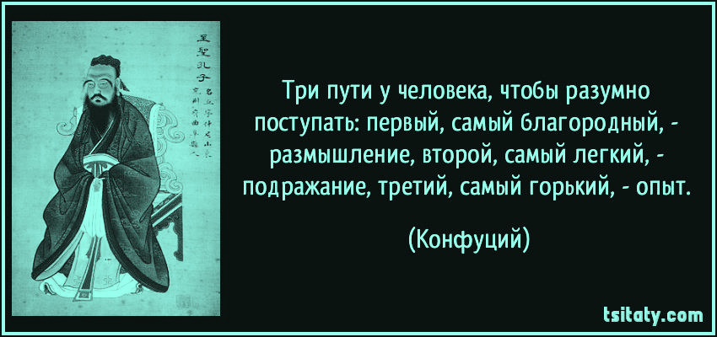
Выводы
Важно : психология управления коллективом
Если вы были техническим специалистом – переквалифицируйтесь
Существование в компании разных людей – один из стимулов ее развития
Любой лидер – психолог, работающий с людьми
Любой босс – стратег, работающий на результат
Не существует босса без лидерских качеств
Не существует лидера без качеств присущих боссу
Notes:
В целом именно во всем этом и заключается роль лидера. Одной из важных часей успешного руководителя является психология управления коллективом. Такая задача не проста, но вполне разрешима, если подбирать людей не субъективно, с позиции «нравится – не нравится», а в соответствии с поставленной задачей. Сосуществование в организации людей различных, со всевозможными вкусами и привычками, – один из важнейших стимулов её развития. Единство противоположностей всегда подразумевает прогресс. Любой лидер должен быть психологом, любой босс должен быть безжалостным стратегом и эгоистом. Вот пожалуй истинное отличие босса от лидера. Отношения с другими людьми.
В виде вывода хочется использовать притчу.

Slide 22
Психологические тесты
Тесты на лидерство:
http://tests.kulichki.com/onepage/persona16.html
http://www.profirk.ru/education/courses/8/?COURSE_ID=8&LESSON_ID=53&LESSON_PATH=44.53
Тест на психоэмоциональный интеллект:
http://psycabi.net/testy/21-emotsionalnyj-intellekt-eq
Тест на стиль управления
http://adizes.me/paei_test
Тест 120 черт вашего характера
http://www.psychologos.ru/rtest/kakoj-u-vas-harakter
Тест по спиральной динамике
http://sdtest.ru/

Slide 23

Литература для изучения
Подборка видео-докладов о обучении и интервью http://rinauzhevko.blogspot.ru/2015/07/sqa-days_25.html
Подборка видео-докладов о тест-менеджменте http://rinauzhevko.blogspot.ru/2015/08/sqa-days_10.html
Психология лидерства
http://spisok-literaturi.ru/books/psihologiya-liderstva-uchebnik_29308375.html
Характерология.Практика
http://www.universalinternetlibrary.ru/book/6521/ogl.shtml
Спиральная динамика
https://www.ozon.ru/context/detail/id/5519486/
Психоэмоциональный интеллект
https://www.mann-ivanov-ferber.ru/books/psychologies/russian-practice/

Slide 24
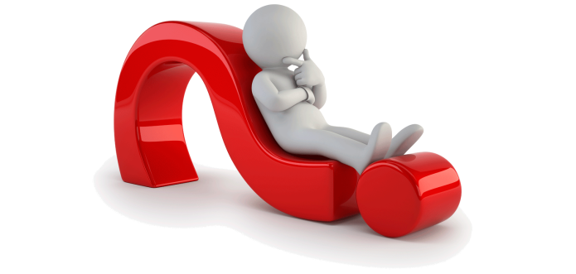
Вопросы

